Slide 1
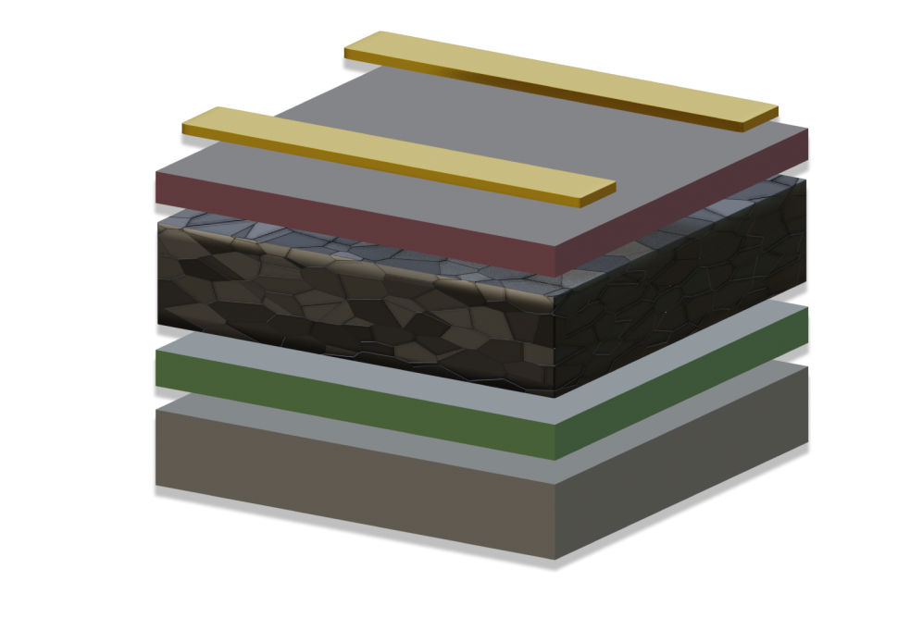
层叠结构建模
案例02

Slide 2
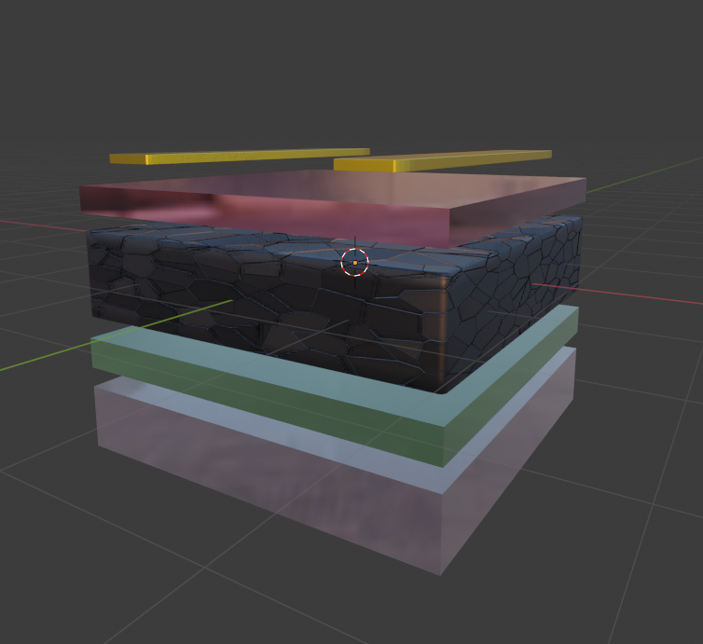
基本建模
材质节点
内置hdr
阵列修改器
倒角修改器

Slide 3
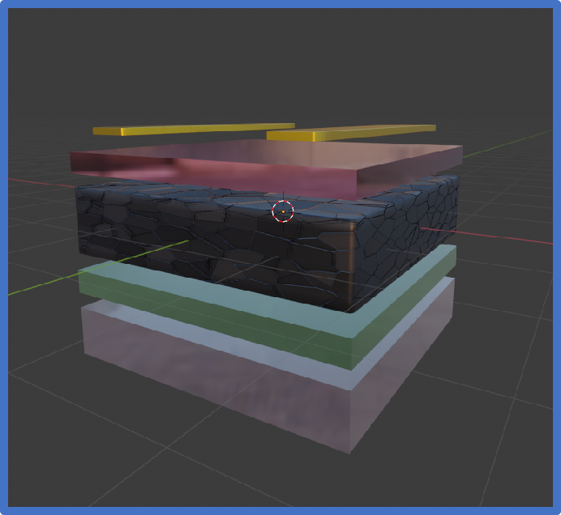
基本建模
添加方块
shift+r 重复上一步

Slide 4
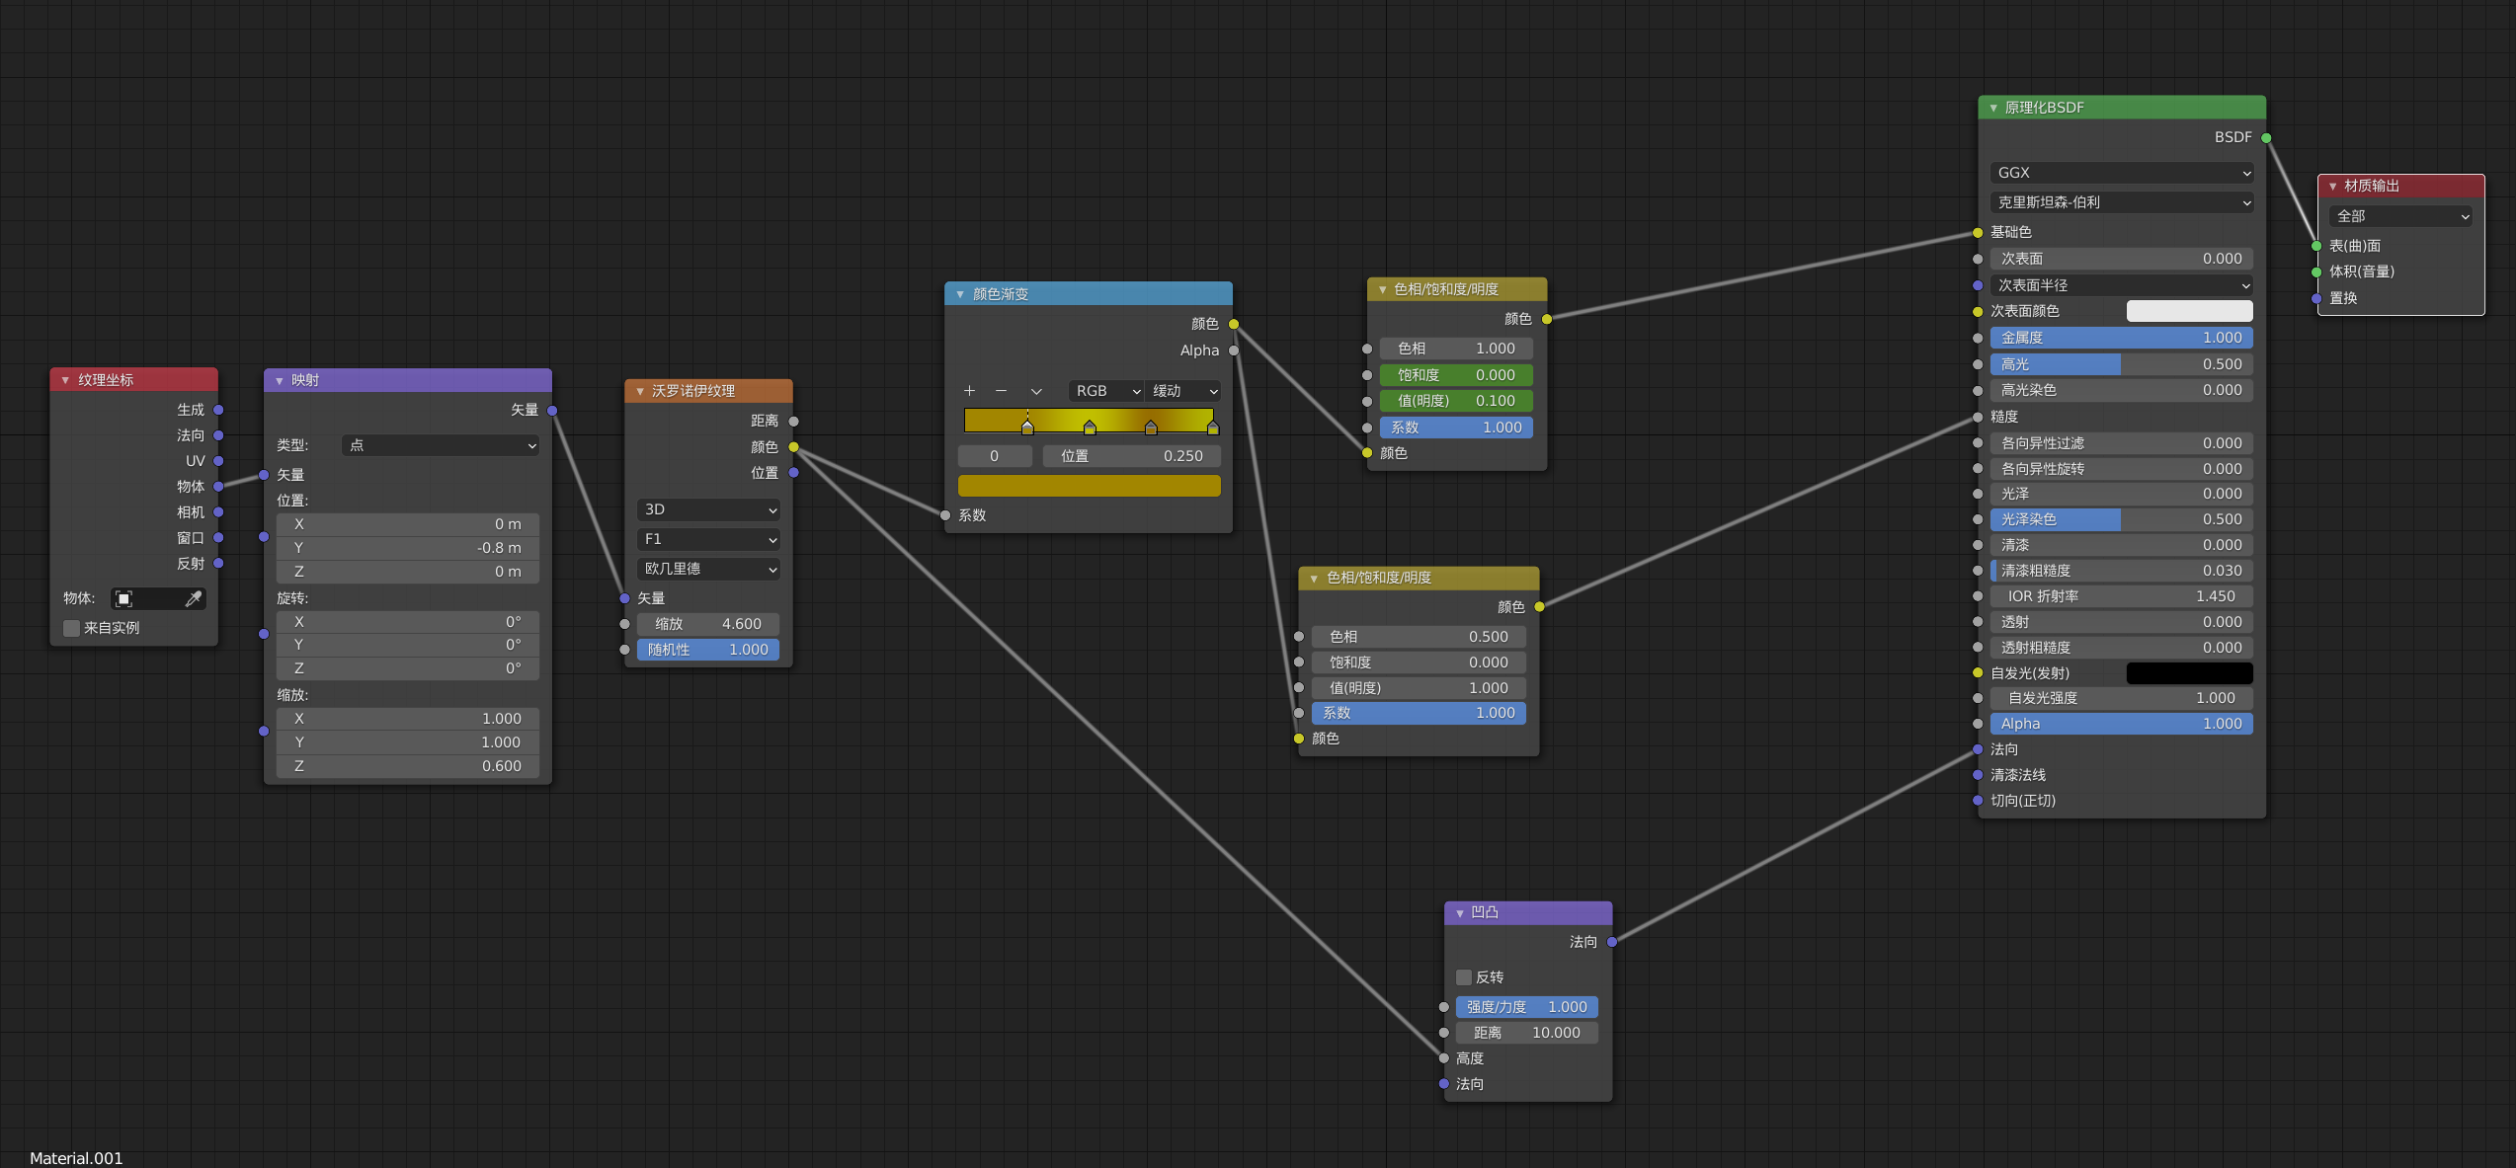
材质节点

Slide 5
简单建模
倒角修改器
阵列修改器
简单材质
金属
玻璃
复杂材质
内置Hdr路径
C:\Program Files\Blender Foundation\Blender 2.92\2.92\datafiles\studiolights\world

Slide 6


最后
关注我们
加入答疑群
查看文字教程
练习&提交作业

